Slide 1


Волшебный мир
Скитиба Оксана Васильевна
Идентификатор: 220-507-893

Slide 2
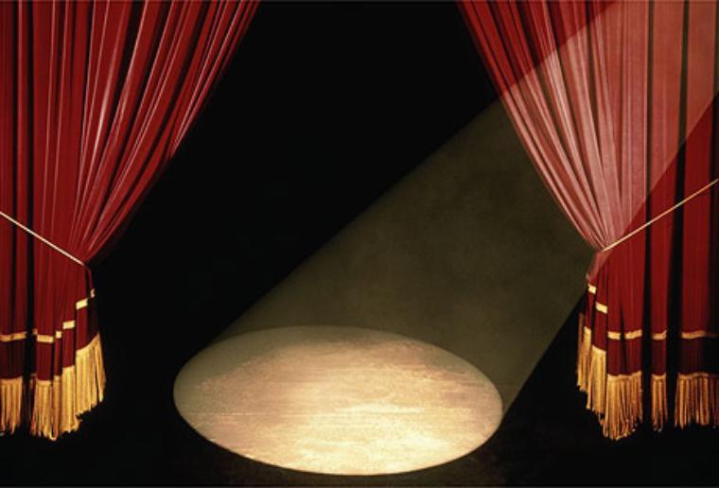
Какие бывают театры?

Slide 3
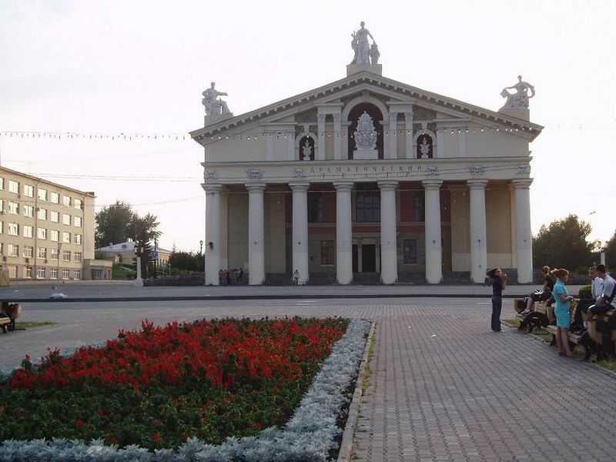
Драматический театр им. Мамина –Сибиряка.
г. Нижний Тагил

Slide 4
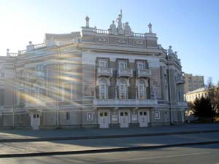
Театр оперы
и балета
г. Екатеринбург

Slide 5
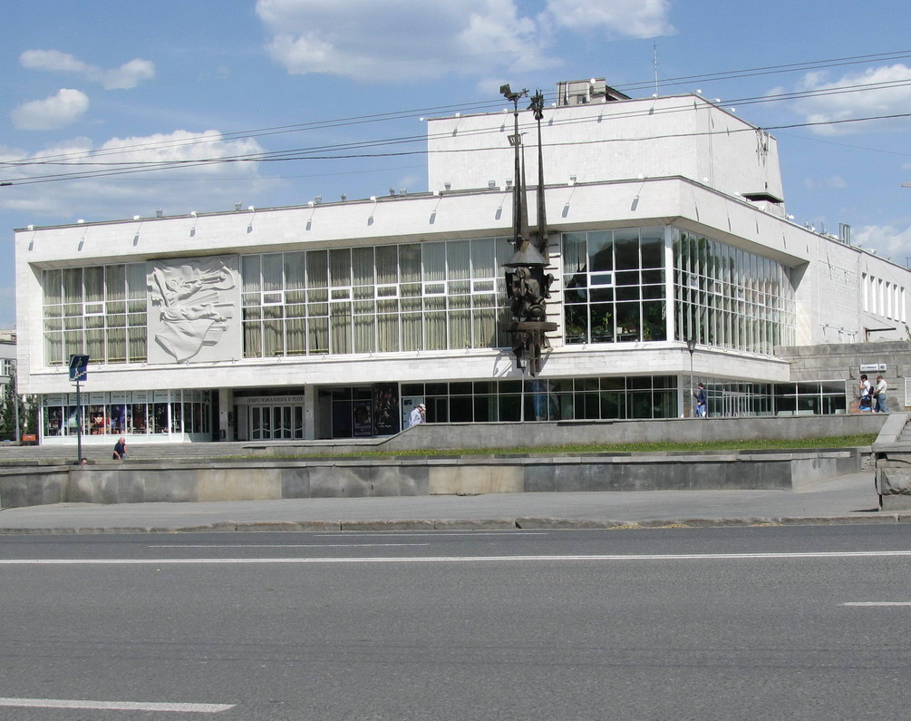
Театр
юного зрителя
г. Екатеринбург

Slide 6
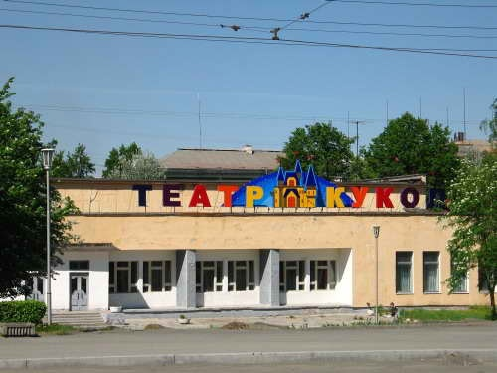
Кукольный
театр
г. Нижний Тагил

Slide 7

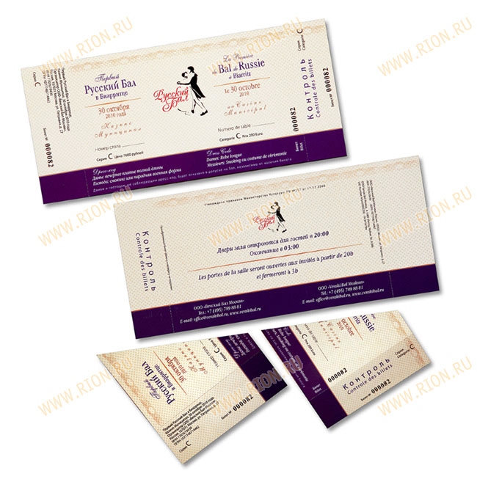
Загадки о театре
билет

Slide 8
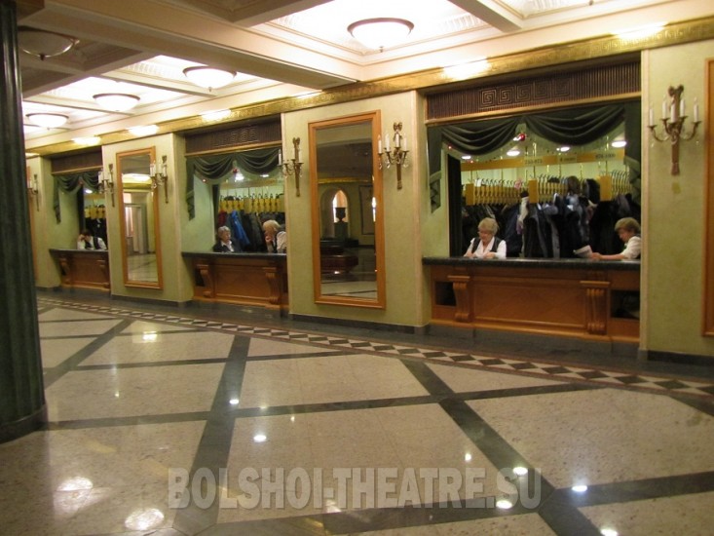
Загадки о театре
раздевалка (гардероб)

Slide 9
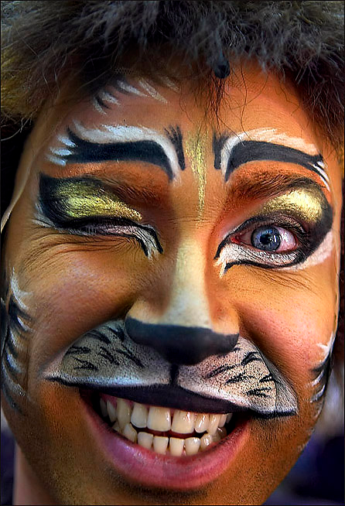

Загадки о театре
грим

Slide 10
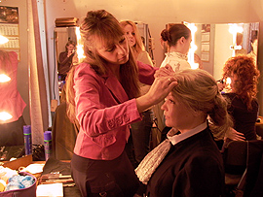
Загадки о театре
гримёру

Slide 11
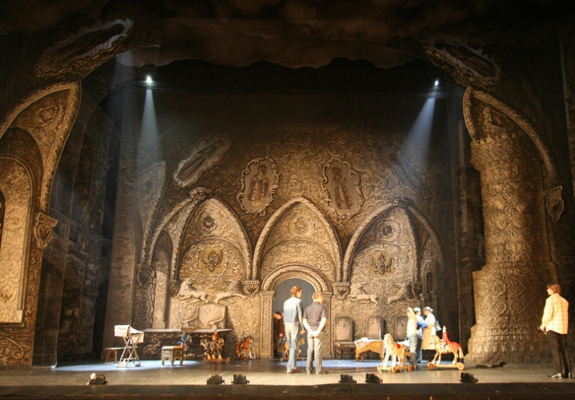
Загадки о театре
декорации

Slide 12
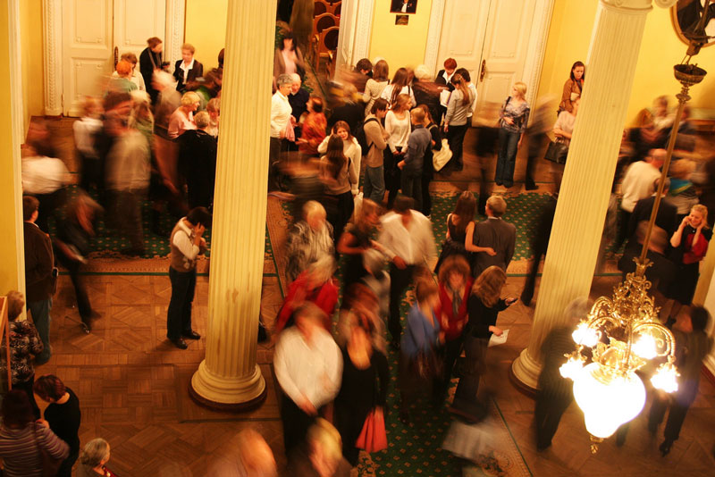
Загадки о театре
перемена - антракт

Slide 13
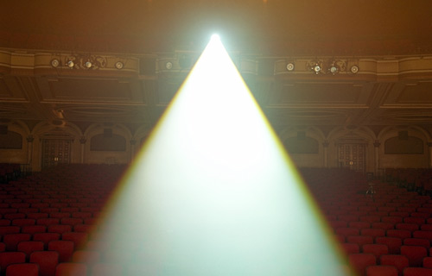
Загадки о театре
прожектора

Slide 14
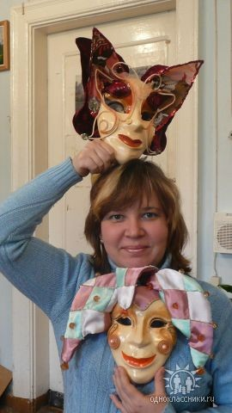
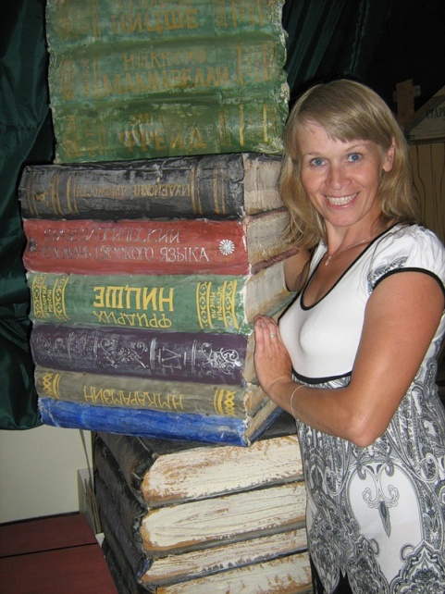
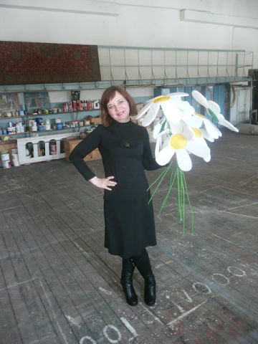
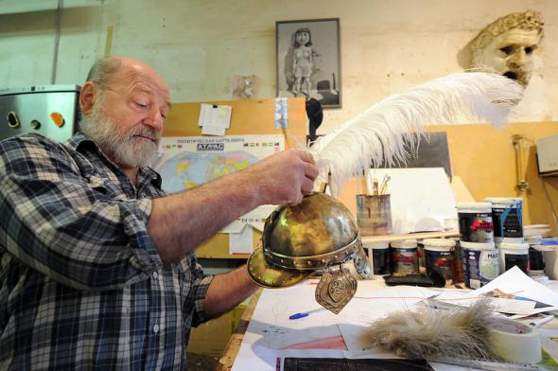
Загадки о театре
реквизит

Slide 15
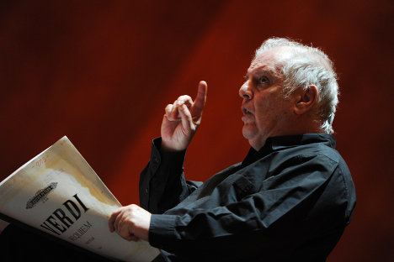
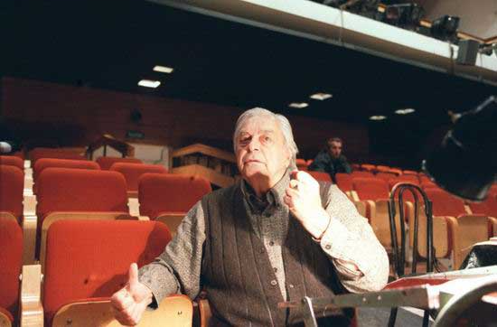
Загадки о театре
режиссёр

Slide 16
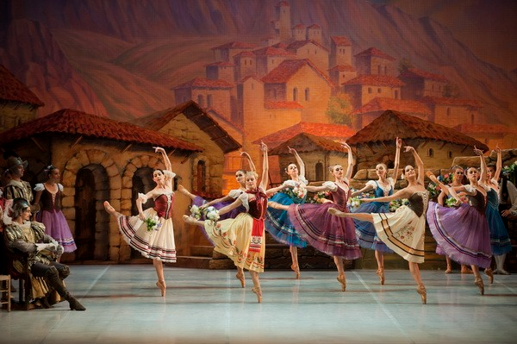
Загадки о театре
сцена

Slide 17
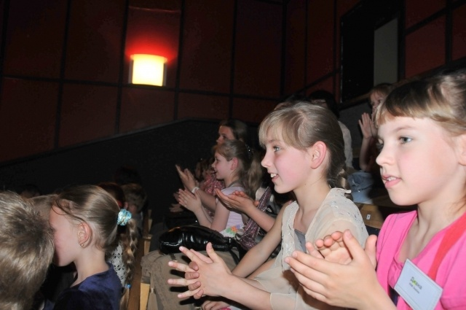
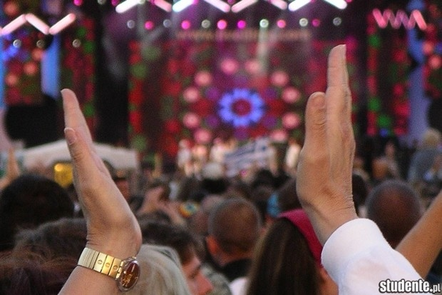
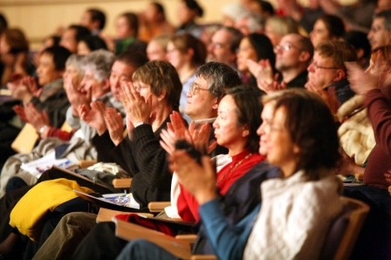
Загадки о театре
аплодисменты

Slide 18
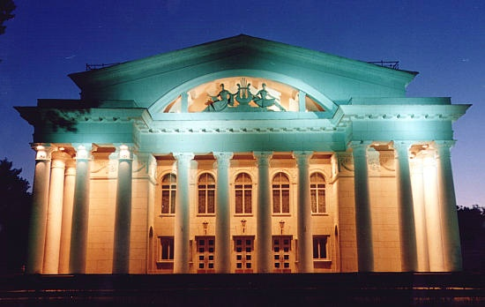
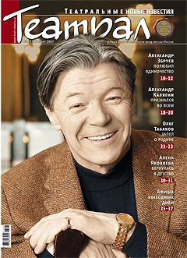

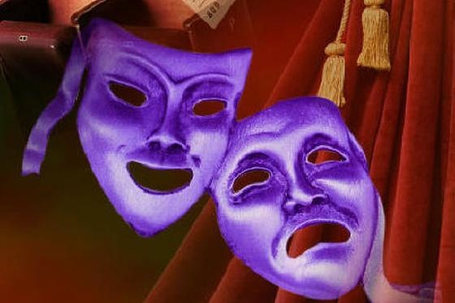
Загадки о театре
театралом

Slide 19
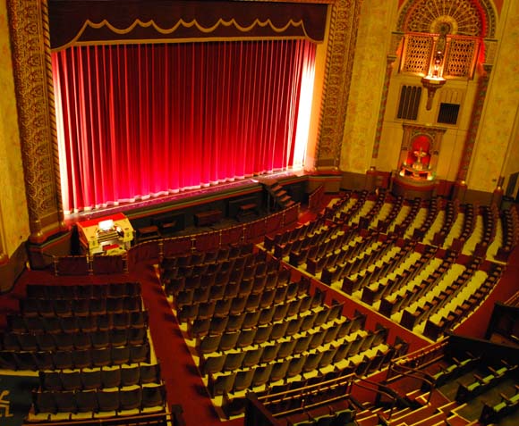
Сказки
на новый лад

Slide 20


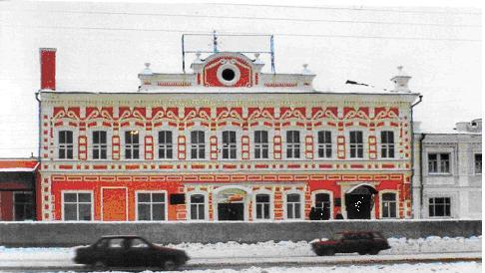
Первый кинотеатр в Нижнем Тагиле. «ИЛЛЮЗИЯ»
В 1910-1911 годах
сын местного купца Викул Карпович Хлопотов
открыл на первом этаже своего дома
на улице Александровской (проспект Ленина)
кинотеатр "Иллюзия".

Slide 21
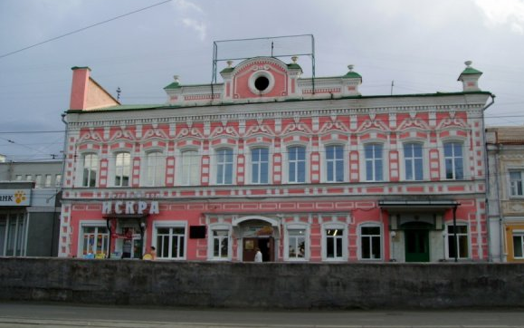
Кинотеатр «ИЛЛЮЗИОН» в советское время переименовали в «ИСКРА»

Slide 22
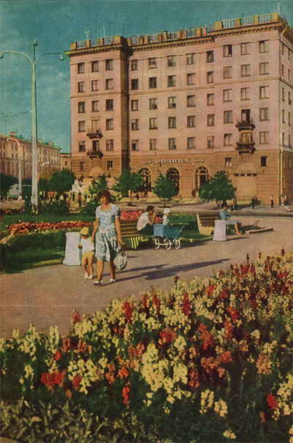
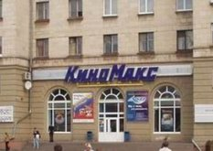
Кинотеатр «Родина» (1957г.) сегодня в «КиноМакс» (2002 г.)

Slide 23
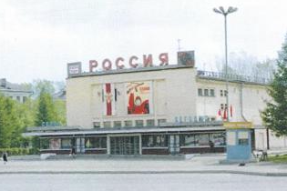
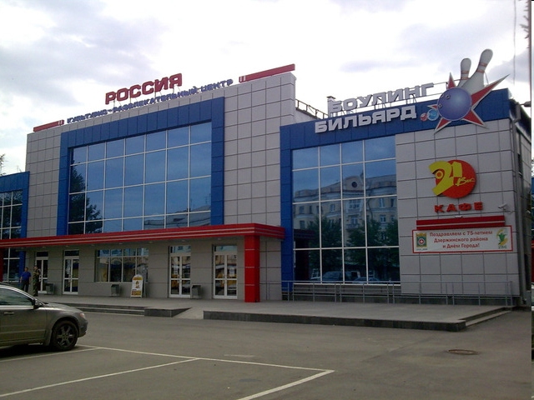
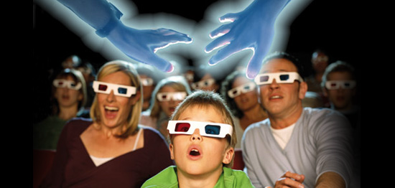
Кинотеатр «Россия» (1963 г.) В 2013 году - 50 лет. В настоящее время это Киновидеодосуговый центр «Россия».

Slide 24
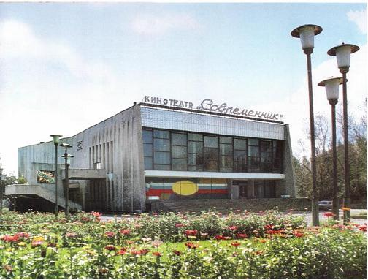
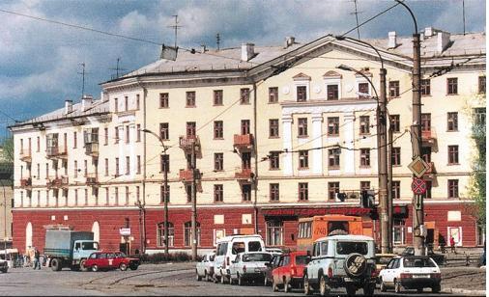
Кинотеатр «Современник»
Кинотеатр «Урал»

Slide 25
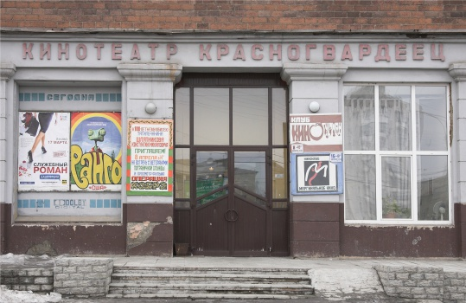
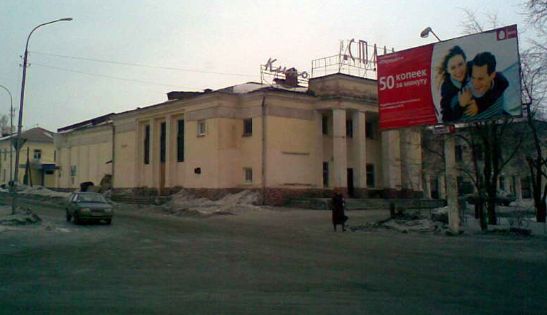

Кинотеатр «Мир»
Кинотеатр «Красногвардеец»
Кинотеатр «Сталь»

Slide 26


До новых встреч!
Конец!

